Slide 1


LOS CINCO ¿POR QUÉ? relación causa - efecto
Centro de Emprendimiento Continental

Slide 2
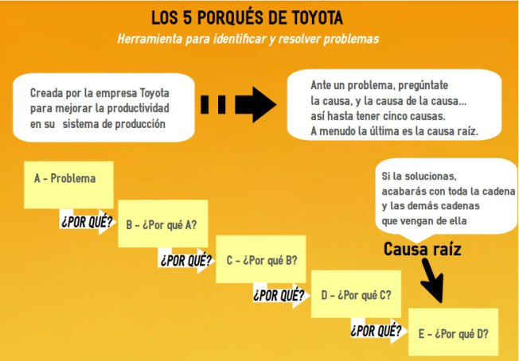

Slide 3

¿Qué aporta esta herramienta?
Permite identificar rápidamente la causa raíz de un problema.
Al solucionar la causa raíz, puede afectar positivamente en resolver otros problemas derivados de todo un árbol evolucionado de la causa raíz.
Ayuda a ganar tiempo y ahorrar energía innecesaria o mal canalizada.

Slide 4
Pasos para el uso de la técnica de los Cinco ¿Por qué?
Paso 1: Identifique el dato, la oportunidad, problema o situación
Paso 5: Pregunte por qué respecto a la respuesta dada en el tercer por qué
Paso 6: Continúe este proceso hasta que llegue a un punto donde se vislumbre una idea o solución creativa posible.
Paso 7: Analice e interprete los resultados
Paso 4: Pregunte por qué respecto de la respuesta dada en el segundo por qué
Paso 3: Pregunte por qué respecto de la respuesta dada en el primer por qué
Paso 2: Pregunte el por qué del dato, de una oportunidad, un problema o una situación

Slide 5
¿Cómo funciona?
Defecto | Razones
¿Por qué ocurrió el defecto?
¿Por qué ocurrió eso?
¿Por qué ocurrió eso?
¿Por qué ocurrió eso?
¿Por qué ocurrió eso?

Slide 6
¿Cómo asegurarte de usar bien la técnica?
1
2
3
4
Recaba el mayor número de datos posibles sobre el problema a analizar.
Céntrate en las probabilidades más altas, y no en las posibilidades infinitas. Si no, puedes perderte en derroteros que no tengan nada que ver, y pasar a perder mucho tiempo.
  Pregúntate sobre cada respuesta, ¿Llevaría esta respuesta al efecto anterior? ¿Es la más adecuada teniendo en cuenta lo que sabemos sobre el problema? ¿Hay otras posibilidades?
  Preferiblemente, practica esta técnica en grupo y creando un brainstorming para cada pregunta, de tal manera que des espacio para otras ideas, enfoques y respuestas, hasta llegar a la mejor.

Slide 7



